Slide 1

Centro de Bachillerato Tecnológico Industrial y de Servicios.
ENTORNOS
VIRTUALES

Slide 2
INTEGRANTES
INTEGRANTES
1
Evelyn Yulissa
2
Diana Michelle
3
Joana Stefany
4
Abel Isaid

Slide 3

¿QUE ES?
Un entorno virtual es un espacio digital generado por computadora donde los usuarios pueden interactuar en tiempo real. Se utilizan en diversos campos, como la educación para facilitar la enseñanza y el aprendizaje en línea, la tecnología de la información para gestionar software y sistemas, y el entretenimiento.

Slide 4
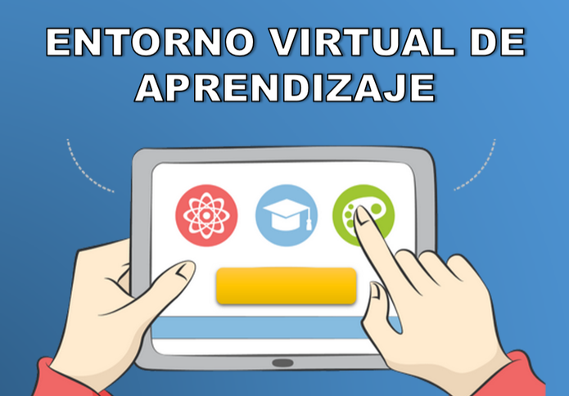

OBJETIVOS PRINCIPALES
01
Fomentar un aprendizaje activo entre los estudiantes creando habilidades de resolución de dudas así como también promover la colaboración en espacios donde se puedan realizar proyectos y facilitar la interacción entre los usuarios
02
Facilitar la instalación de un conjunto de específicas bibliotecas y herramientas sin afectar el sistema operativo, esto dentro de los entornos virtuales de desarrollo de software
03
Permitir organizar contenido y actividades desarrolladas de manera virtual y ampliar el conocimiento de una forma interactiva.

Slide 5
VENTAJAS Y DESVENTAJAS DE LOS ENTORNOS VIRTUALES
VENTAJAS
DESVENTAJAS
Flexibilidad de horarios y lugar
Ahorro de tiempo y dinero en transporte
Acceso a una gran variedad de recursos
Desarrollo habilidades tecnológicas
Estudio y revisión
Falta de interacción cara a cara
Necesidad de autodisciplina
Dependencia de la tecnología
Desigualdad
Menor formación práctica
Distracción
Desafíos de evaluación

Slide 6
TIPOS DE ENTORNOS VIRTUALES
Plataformas de e-learning (LMS)
Blogs Educativos
01
Son sistemas de administración del aprendizaje diseñados específicamente para la educación en línea.
Permiten crear y organizar cursos con módulos, gestionar la participación de los estudiantes y ofrecer herramientas de comunicación.
01
Son blogs de instituciones educativas, grupos de investigadores o docentes individuales que comparten sus experiencias, investigaciones y conocimientos. Se centran en la comunicación y la discusión en torno a temas específicos.
Ejemplos:
Moodle, Google Classroom y Canvas LMS son algunos de los EVA más populares.
Ejemplos:
- Trello
- Asana
- Slack
- Microsoft Teams
02
02

Slide 7
TIPOS DE ENTORNOS VIRTUALES
Wikis
REDES SOCIALES
Son páginas web colaborativas donde los usuarios pueden crear y editar contenido de forma conjunta. Se utilizan como estrategia didáctica para construir conocimiento de manera colaborativa y en equipo.
Son un subconjunto de los entornos virtuales, enfocados en la interacción social, permiten compartir contenido como texto, imágenes, videos y enlaces asi como facilitan la creación de comunidades en línea y el establecimiento de relaciones personales o profesionales.
01
01
02
EJEMPLOS:
Wikipedia, Wikcionario, Wikiviajes , iFixit y Wikilibros.
Ejemplos : Facebook, YouTube, Instagram y WhatsApp.
02

Slide 8

TIPOS DE ENTORNOS VIRTUALES
Entornos inmersivos
son entornos virtuales que ofrecen una experiencia altamente realista e interactiva, haciendo que los usuarios sientan una fuerte sensación de "presencia", como si realmente formaran parte del entorno digital.
01
Realidad Virtual (RV)
Son simuladores por computadora, con el que el usuario puede interactuar mediante cascos o gafas
Realidad Aumentada (RA):Precisión 3D y interacción en tiempo real
Realidad Mixta (RM):Tecnología que fusiona los mundos real y digital en tiempo real
02

Slide 9
IMPACTOS EN LA SOCIEDAD ACTUAL
Positivos
Negativos
Permiten el contacto instantáneo con personas de todo el mundo, creando comunidades virtuales que brindan apoyo y fomentan la participación activa.
Facilitan el acceso a una gran cantidad de información y recursos educativos.
Ofrecen experiencias de aprendizaje más personalizadas, con herramientas para la interacción, seguimiento y evaluación, mejorando la calidad educativa y la motivación estudiantil.
Flexibilidad laboral
La falta de infraestructura y acceso tecnológico para ciertos grupos de la población.
Falta de capacitación tecnológica son obstáculos significativos tanto para educadores como para estudiantes.
EI impacto emocional , estos espacios pueden generar sentimientos de inseguridad y angustia en algunos grupos de usuarios.

Slide 10
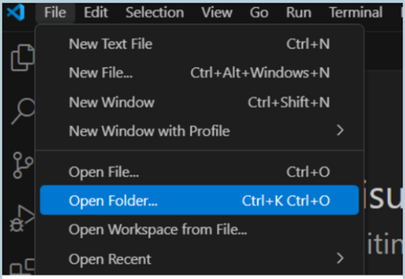
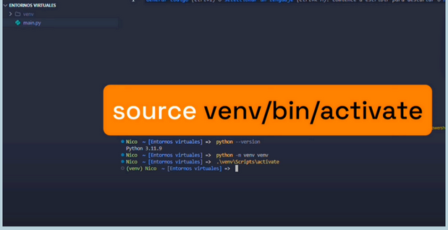
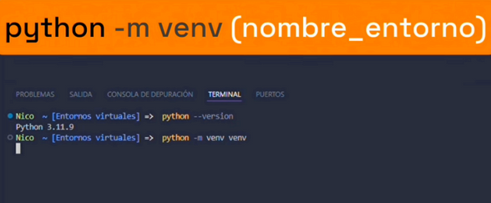
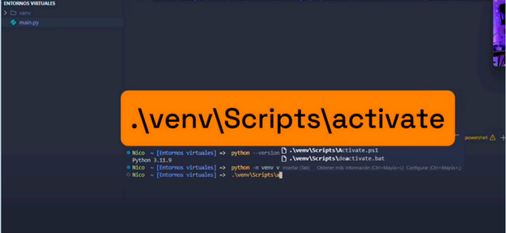
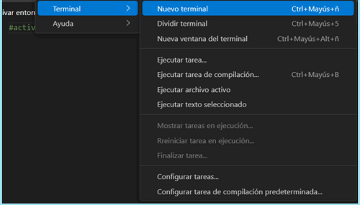
COMO CREAR UN ENTORNO
VIRTUAL
PASO 1
Abrir la terminal en la carpeta de tu proyecto
PASO 2
Crea el entorno virtual : python -m venv env
PASO 3
Activar el entorno virtual :
Windows :.venv\Scripts\activate
Linux/Max : source env/bin/activate

Slide 11
DIFERENCIA EN EL ENTORNO DE DESARROLLO Y PROGRAMACIÓN DE MAC/LINUX Y WINDOWS
En Windows, los desarrolladores pueden utilizar gestores de paquetes como Chocolatey o NuGet para instalar y gestionar paquetes.
Crear aplicaciones para Windows utilizando lenguajes de programación como C#, C++ y JavaScript.
Windows Terminal ofrece características como pestañas y personalización.
Visual Studio es un IDE muy popular para desarrolladores de Windows, ya que ofrece características específicas para desarrollar aplicaciones de Windows.
NET y Windows API para crear aplicaciones que sean específicas para Windows.
Mac/Linux, los desarrolladores suelen preferir IDEs como Visual Studio Code, IntelliJ IDEA, Sublime Text y Atom. Estos IDEs suelen ser altamente personalizables y ofrecen características avanzadas de edición de código.
la terminal es una herramienta fundamental suelen utilizar comandos para realizar tareas como la gestión de paquetes, la compilación de código y la automatización de tareas.
En Linux, los gestores de paquetes varían según la distribución.
Los desarrolladores pueden crear aplicaciones para Linux y otras plataformas utilizando lenguajes de programación como C, C++, Java y Python.
Los desarrolladores suelen enfocarse en crear aplicaciones que sean compatibles con múltiples plataformas, utilizando tecnologías como Docker y virtualización.

Slide 12

"Tenemos que usar la tecnología en todas las formas posibles para transformar la educación, pero no podemos olvidar que el factor humano sigue siendo el más importante"

Slide 13
CONCLUSION
En virtud de lo presentado hasta aquí, es claro que el avance de los entornos virtuales han sido fundamentales para generar una transformación digital , el cual son capaces de ofrecer muchas herramientas y beneficios a quienes las utilizan, pero esto solo es así cuando los usuarios las aprovechan correctamente y las utilizan con conciencia para no generar una dependencia de la inteligencia artificial.

Slide 14
MUCHAS
GRACIAS

